Slide 1


BÀI SOẠN CỦA EM LAN HƯƠNG – 035.447.3852
CÁC THẦY/ CÔ CÓ THỂ SHARE RIÊNG CHO NHAU DÙNG NHƯNG KÍNH MONG QUÝ THẦY/ CÔ KHÔNG SHARE VÀO CÁC HỘI NHÓM ZALO HAY FB, CÁC WEB.....
KHÔNG BUÔN BÁN LẠI BÀI CỦA EM.
EM CHỈ GIAO DỊCH BẰNG DUY NHẤT 1 NICK FB : LAN HƯƠNG VÀ ZALO LAN HƯƠNG SĐT 0354473852. MỌI GIAO DỊCH BẰNG NICK KHÁC ĐỀU LÀ MẠO DANH EM VÀ LỪA ĐẢO Ạ!
EM XIN CHÂN THÀNH CẢM ƠN! KÍNH CHÚC THẦY/CÔ DẠY TỐT Ạ!

Slide 2







Thứ … ngày … tháng… năm 2022

Slide 3




Slide 4



Slide 5
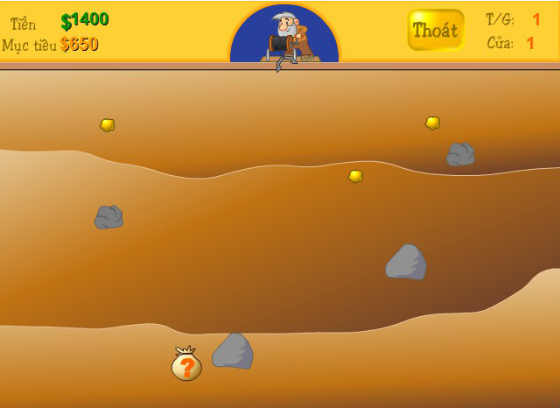




Notes:
Hướng dẫn chơi game đào vàng: HS chọn cục vàng mà mình thích, GV nhấn vào cục vàng đó sẽ dẫn đến slide có câu hỏi. HS trả lời, GV nhấn chuột để hiện đáp án. GV nhấn vào người đặt câu hỏi ở slide có câu hỏi để quay về giao diện người đào vàng. Tiếp tục đến hết game.

Slide 6
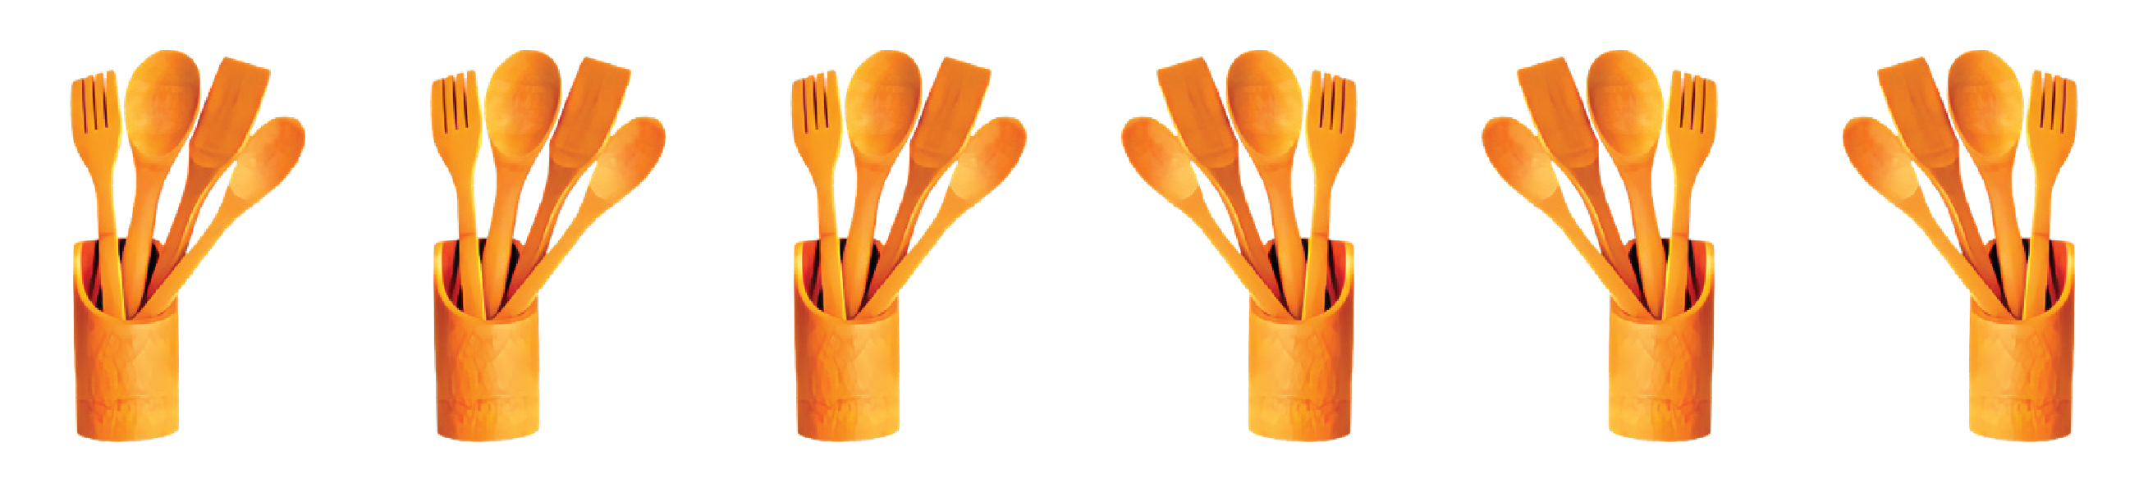


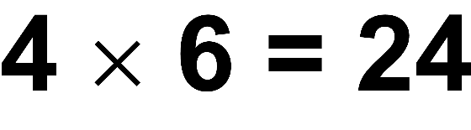


1
Làm theo mẫu
Mẫu:

Slide 7
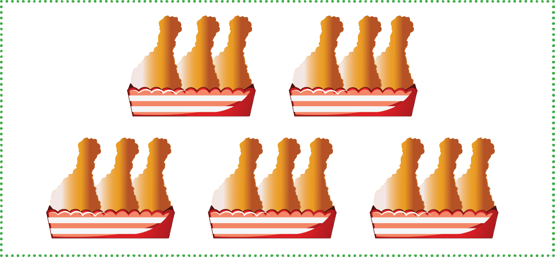

1
Làm theo mẫu
a)
3 được lấy 5 lần
3 + 3 + 3 + 3 + 3 = 15
3 x 5 = 15
15 : 5 = 3
15 : 3 = 5

Slide 8

1
Làm theo mẫu
b)
5 được lấy 7 lần
5 + 5 + 5 + 5 + 5 + 5 + 5 = 35
5 x 7 = 35
35 : 5 = 7
35 : 7 = 5

Slide 9

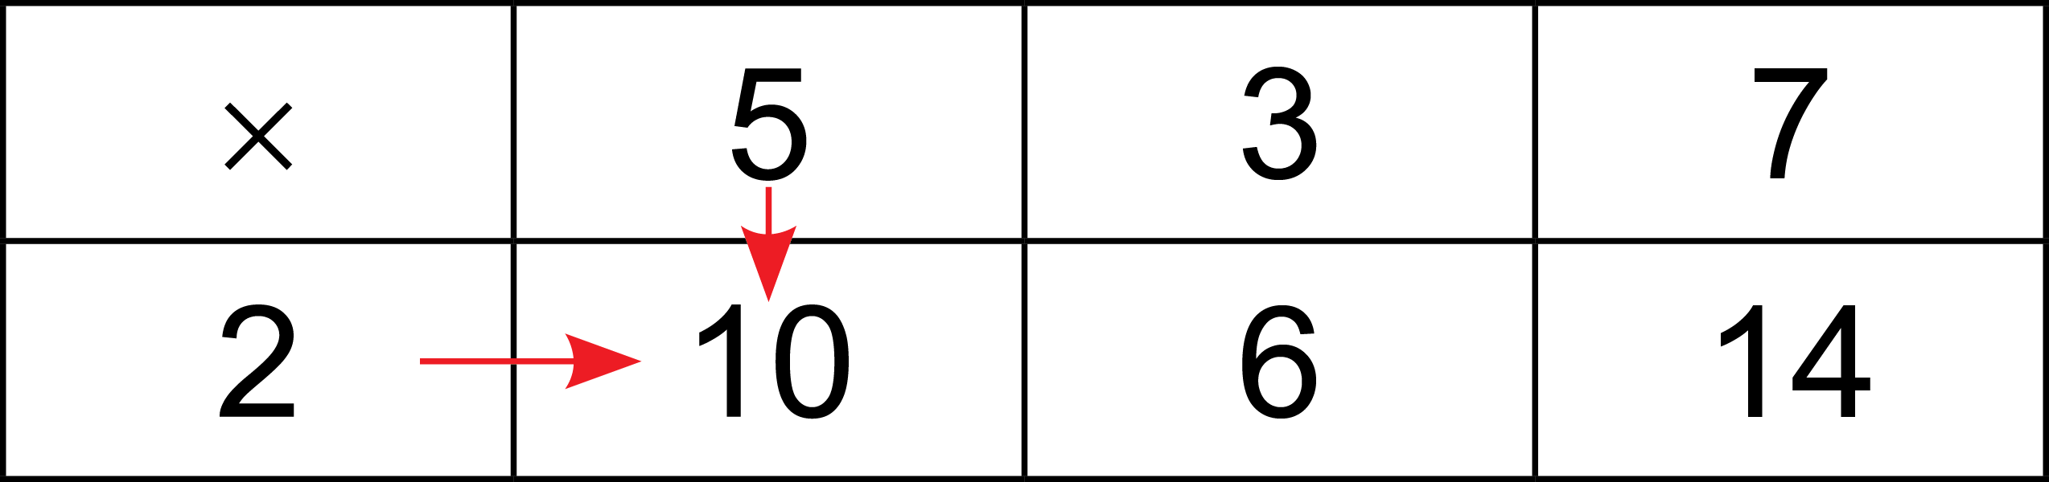





2
a) Đọc các phép nhận, phép chia trong bảng sau
Bảy nhân hai bằng mười bốn.
Ba nhân hai bằng sáu.
Sáu chia ba bằng hai.
Mười bốn chia bảy bằng hai.
Sáu chia hai bằng ba.
Mười bốn chia hai bằng bảy.

Slide 10
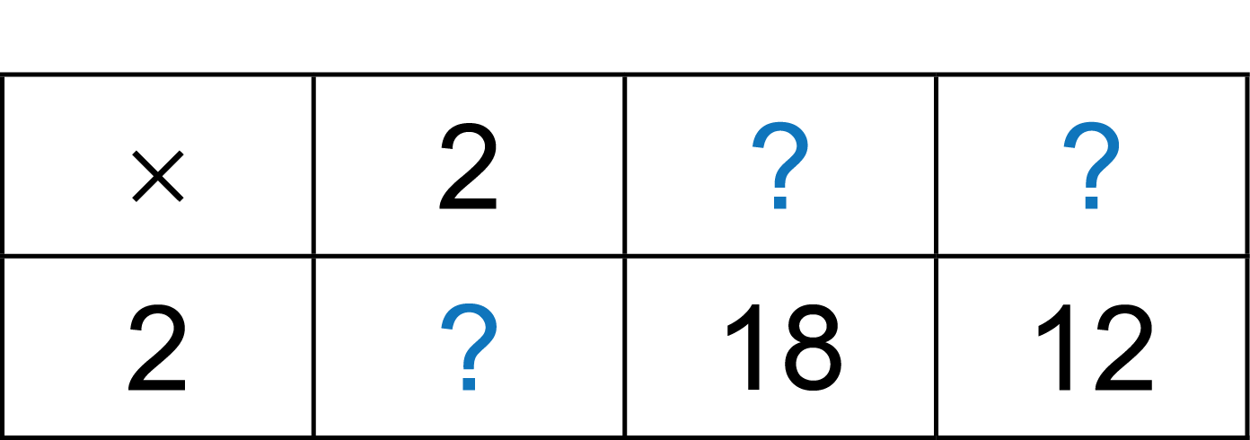
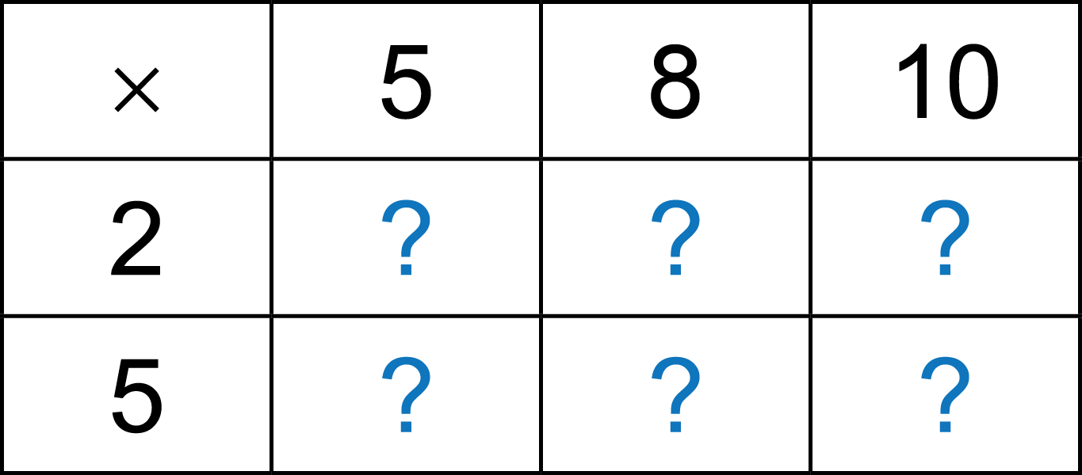
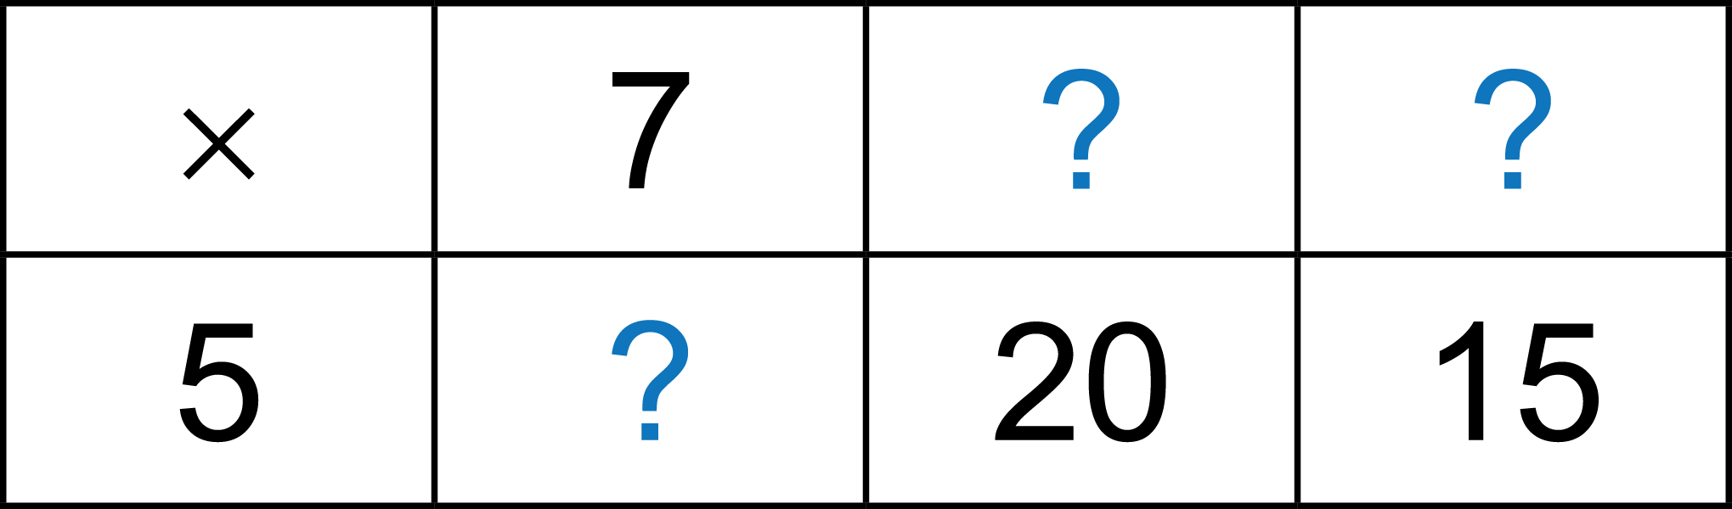
2
b) Số?
9
6
4
10
16
20
4
3
25
40
50
35

Slide 11








3
Có bao nhiêu?

Slide 12





a)
Có 2 hàng, mỗi hàng 6 hình tròn
Có 6 cột, mỗi cột 2 hình tròn.
6 x 2 = 6 + 6 = 12
2 x 6 = 12

Slide 13




b)
Có 4 hàng, mỗi hàng 5 ô vuông
Có 5 cột, mỗi cột 4 ô vuông.
5 x 4 = 20
4 x 5 = 4 + 4 + 4 + 4 = 20

Slide 14






4
1
2
3
5
4
3
2
1
5
5
15
4
4
3
5 x 3 = 15
5 x 5 = 25
3
2
2
25
1
1
2
18
2 x 9 = 18
1
1
2
3
4
5
6
7
8
9

Slide 15


Slide 16



5 x 3 = ?
5 x 3 = 15

Slide 17
2 x 9 = ?
2 x 9 = 18

Slide 18
15 : 5 = ?
15 : 5 = 3

Slide 19
18 : 2 = ?
18 : 2 = 9

Slide 20
5 x 6 = ?
5 x 6 = 30

Slide 21
14 : 2 = ?
14 : 2 = 7

Slide 22
16 : 2 = ?
16 : 2 = 8

Slide 23
30 : 5 = ?
30 : 5 = 6

Slide 24
BÀI SOẠN CỦA EM LAN HƯƠNG .
KÍNH MONG QUÝ THẦY CÔ KHÔNG SHARE VÀO CÁC HỘI NHÓM.
Thầy/Cô đăng ký lấy giáo án liên hệ link Facebook Lan Hương: https://www.facebook.com/profile.php?id=100049274364068
SĐT zalo Lan Hương: 035.447.3852

